Slide 1




物联网开发套件
-- 钛极小龟
。
BeiJing TiCloud Technology Co., Ltd.
北 京 钛 云 物 联 科 技 有 限 公 司

Slide 2
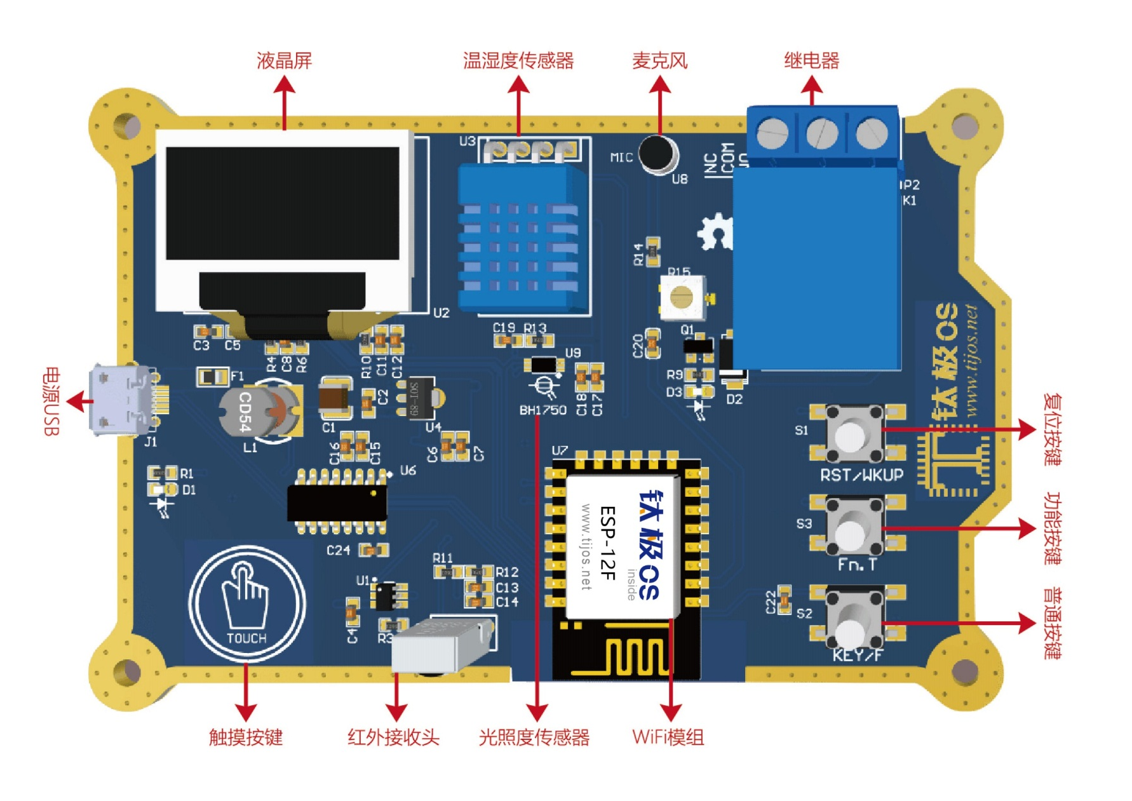
开发板介绍
钛极小龟(硬件型号： TiKit-T600-ESP8266B)是北京钛云物联科技有限公司针对初学者推出的钛极系列物联网开发套件之一，配有初学者教案及对应例程。
高性能低功耗中央处理器：
ESP8266-WiFi 芯片。
全新开发平台：
JAVA语言开发，TiJOS操作系统，钛极物平台。
八大可操作模块：
液晶屏模块，温湿度传感器模块，麦克风模块，继电器模块，普通按键模块，光照度传感器模块，红外接收模块，触摸按键模块。
五大固定功能模块：
复位按键模块，功能按键模块，电源USB接口模块，3.3V稳压源模块，串口模块。

Slide 3
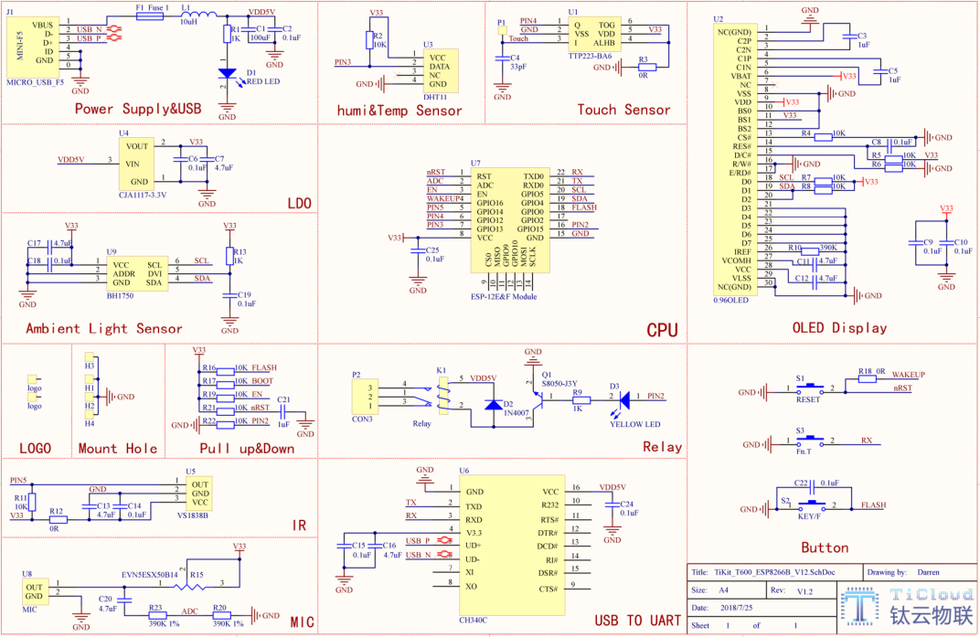
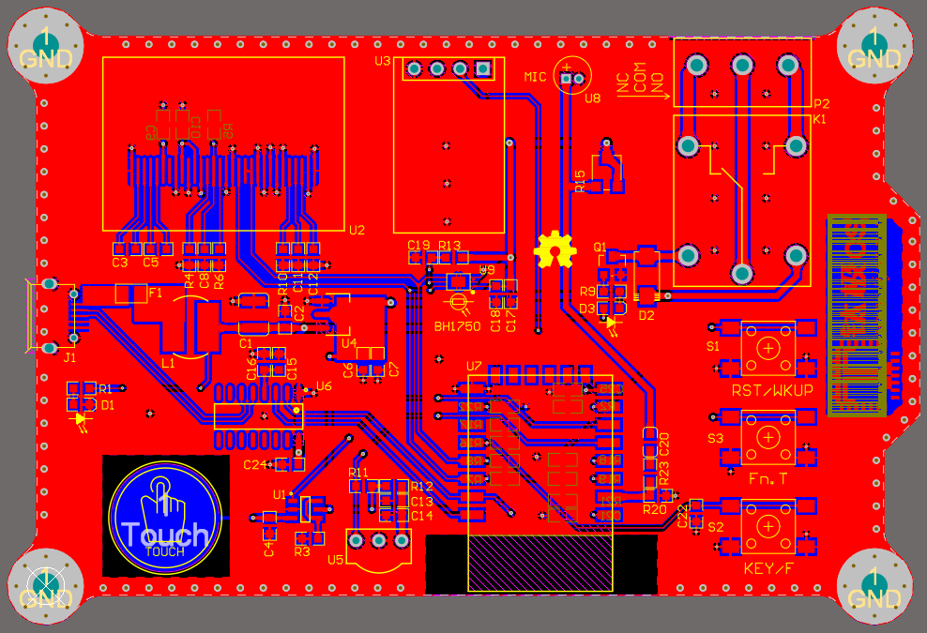
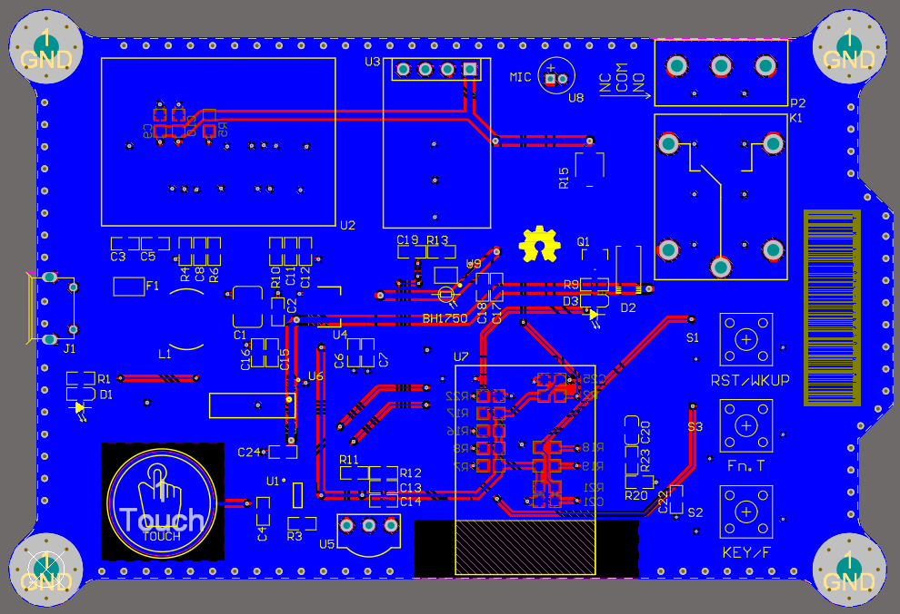
开源硬件
公司对钛极小龟的电路图和电路板布局及驱动硬件的软件应用程序全部开源, 方便初学者学习和使用。
钛极小龟电路图采用模块化，可以直观、简洁的体现每个模块和整体电路板的电子元器件的连接方式，帮助初学者快速了解电路实际工作时的运行原理。
电路原理图
PCB正反面图

Slide 4
套件清单
1.开发板
2.配件（遥控器，USB线等）
3.教案下载链接
4.开发环境下载链接
5.学习资料下载链接
6.外包装
7.说明书

Slide 5
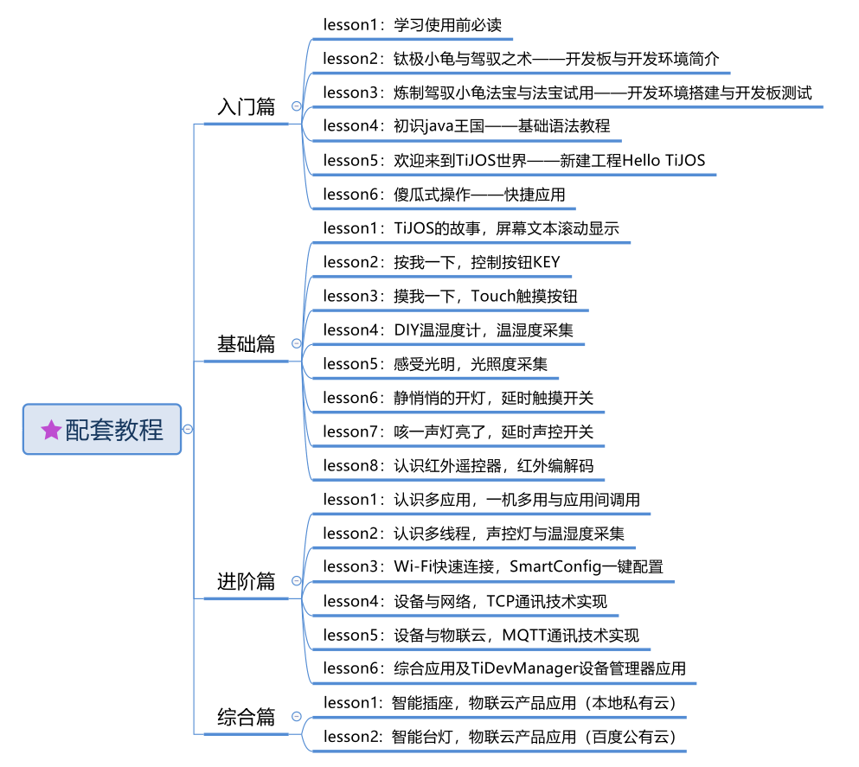
配套教程
更多精彩教程会不断更新
，敬请关注
!
教程分为入门篇、基础篇、进阶篇和综合篇。
1.入门篇六节课程：讲解开发板和开发环境搭建，JAVA语言基础，新建工程及应用。
2.基础篇八节课程：每节课程讲解一个外设模块操作，并附加操作模
块的例程。
3.进阶篇六节课程：每节课程讲解一个高级应用，并附加高级应用
的例程。
4.综合篇两节课程：每节课程讲解一个物联云综合应用，并附加综合应用的例程。

Slide 6
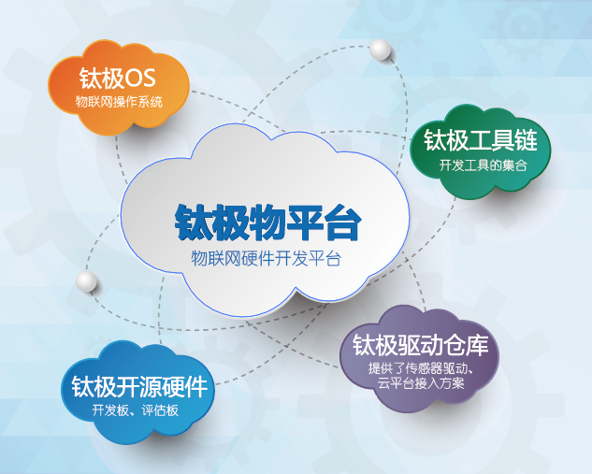
钛极物平台
“钛极物平台” 是公司自主研发的核心产品，是一个为物联网产品厂商提供一站式解决方案的硬件开发平台、 不仅简化了物联网硬件开发难度，还赋予了制造商高效、敏捷的开发能力，可帮助产品加快上市速度。
平台聚焦于低成本硬件开发和边缘计算，其核心技术是将Java语言引入到低成本的物联网智能硬件开发中，继承了Java语言面向事件编程、跨平台、屏蔽指针、内存回收和沙盒运行的特点，安全、高效地实现物联网应用开发。同时庞大的Java开发人群，网络上海量的源码资源，再加上平台提供的丰富应用组件，让智能硬件开发不再从零做起，编程像搭积木一样简单。
平台适用于智能硬件、智能家居、市政智能监控、工业物联网、农业物联网和教育培训等多种领域。

Slide 7
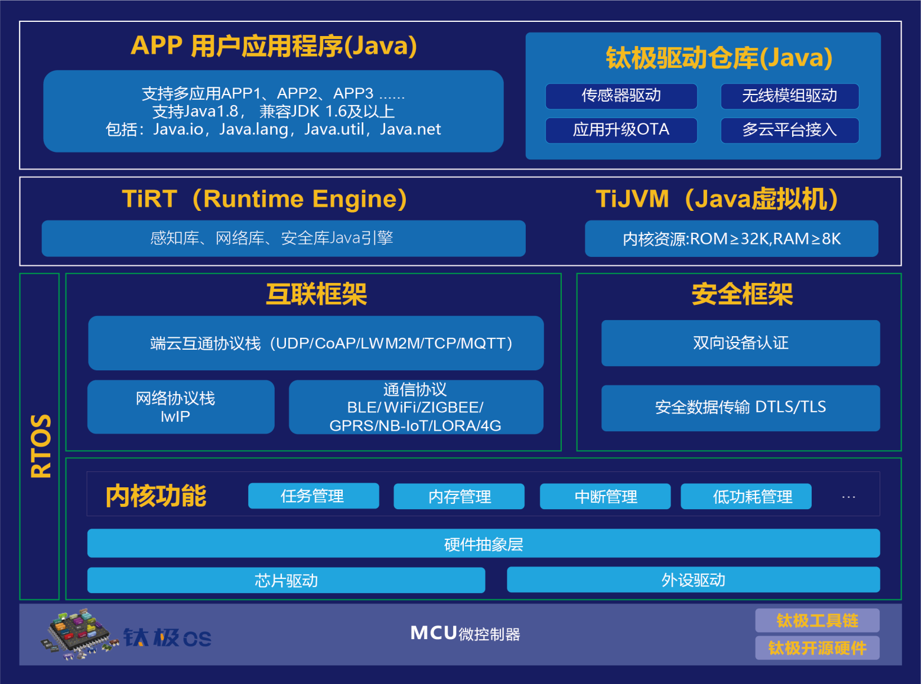
系统架构
钛极OS(TiJOS)是一个支持 Java 语言开发嵌入式智能硬件的物联网操作系统，支持大部分的Java特性，与标准Java兼容，并通过Eclipse进行开发，同时该系统还支持多应用。
钛极OS(TiJOS)的实现机制更像安卓、它由RTOS管理内核，集成嵌入式Java虚拟机，并提供丰富组件，用户可以像开发手机应用一样来开发物联网应用。

Slide 8
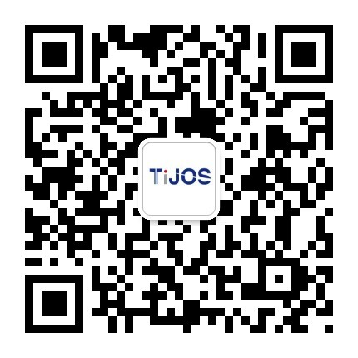




联系方式
微信公众号
官方微博
钛极OS开发交流群-QQ
网站：
www.tijos.net
电话：
010-86462928
BeiJing TiCloud Technology Co. Ltd
北京钛云物联科技有限公司

Slide 9

后续我们会推出多款钛极系列物联网开发套件.
敬请关注！
THANKS!
BeiJing TiCloud Technology Co. Ltd
北京钛云物联科技有限公司

